Slide 1

LOGO
零基础 Python 入门
-- xxx
互联网新技术在线教育领航者

Slide 2

第一讲
程序设计基础
-- Python 开发环境配置 (1)
互联网新技术在线教育领航者

Slide 3
Python 开发环境配置
安装 Anaconda
• Anaconda 是 Python 的一个科学计算发行版，内置了数百个 Python 经常会使
用的库，也包括做机器学习或数据挖掘的库，如 Scikit-learn 、 NumPy 、
SciPy 和 Pandas 等，其中可能有一些是 TensorFlow 的依赖库
• Anaconda 提供了一个编译好的环境可以直接安装
• Anaconda 自动集成了最新版的 MKL （ Math Kernel Library ）库，加速矩
阵运算和线性代数运算
• Anaconda https://www.continuum.io/downloads
• 根据操作系统下载对应版本的 64 位的 Python3.x 版
互联网新技术在线教育领航者

Slide 4
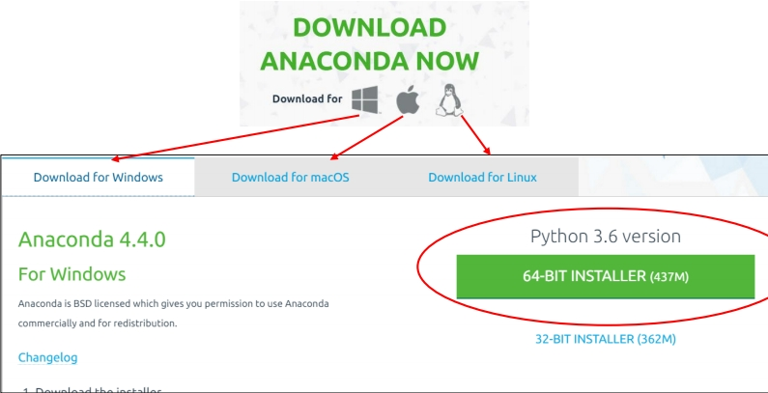
Python 开发环境配置
安装 Anaconda
互联网新技术在线教育领航者

Slide 5
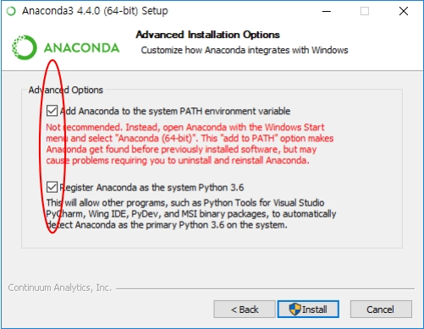
Python 开发环境配置
安装 Anaconda
确认勾选将 Python 添加到系统环境变量
互联网新技术在线教育领航者

Slide 6

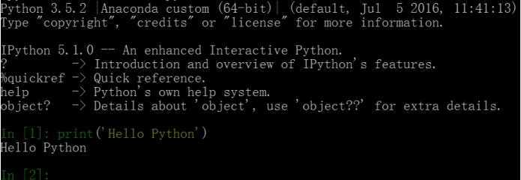
Python 开发环境配置
集成开发环境（ IDE ） -- IDLE
1. 命令行输入 python
2. 命令行输入 ipython
互联网新技术在线教育领航者

Slide 7
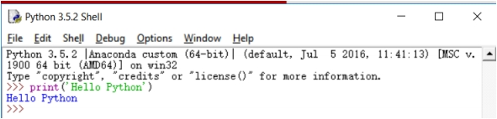


Python 开发环境配置
集成开发环境（ IDE ） -- IDLE
3. 启用 IDLE
4. 通过 IDLE 新建 hello.py 文件，命令行运行 python hello.py
或者 IDLE 里选择 Run
互联网新技术在线教育领航者

Slide 8

Next?
• 有没有更加高效的编写 Python 代码的工具呢？
互联网新技术在线教育领航者

